Slide 1
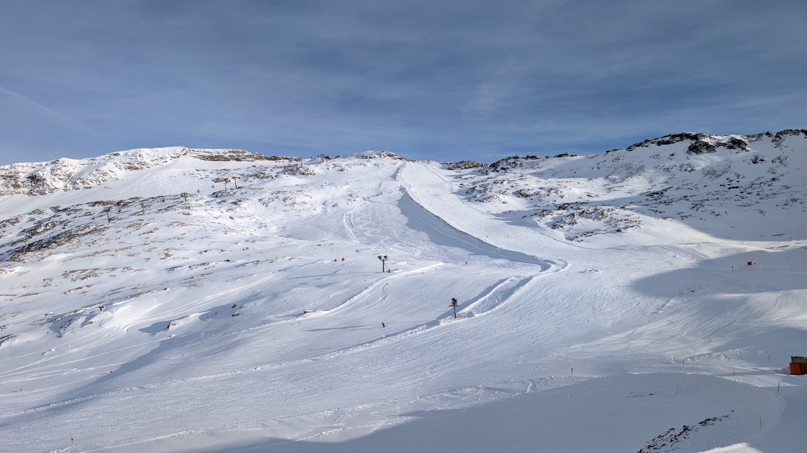
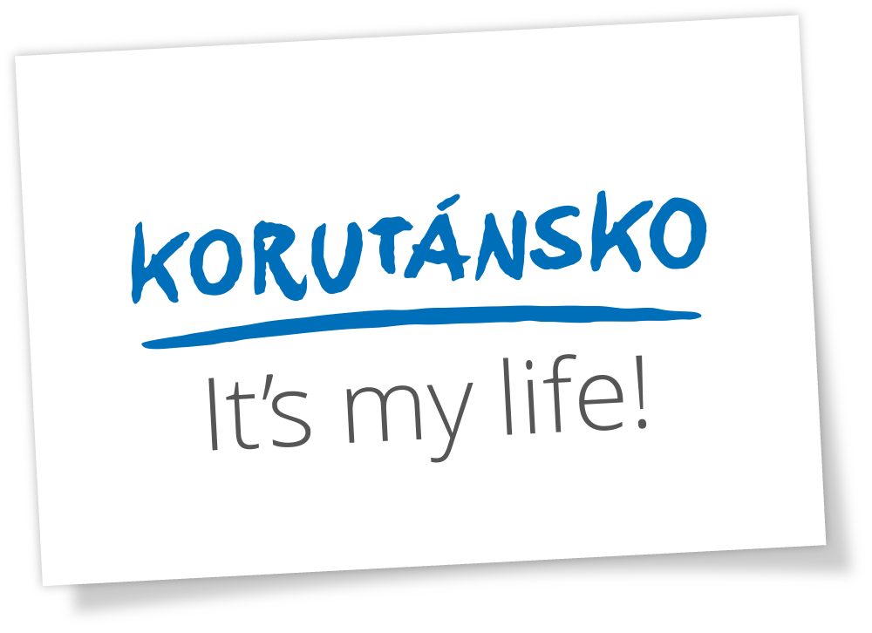
Zima 2025/2026
Opening v Korutánsku – 10.10.2025 – Mölltaler Gletscher
korutansko.com

Slide 2
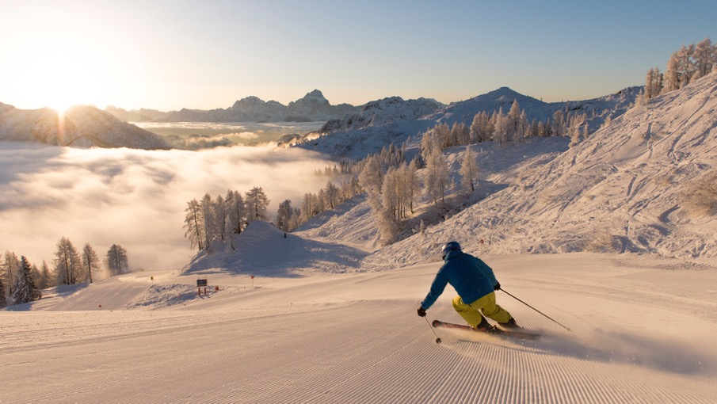
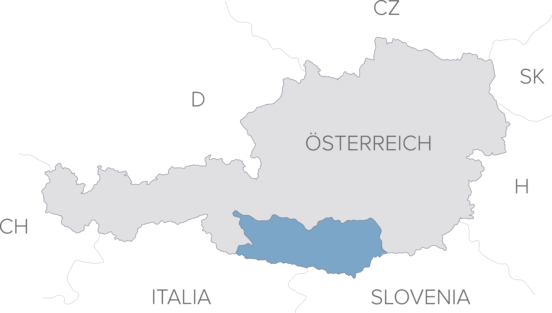
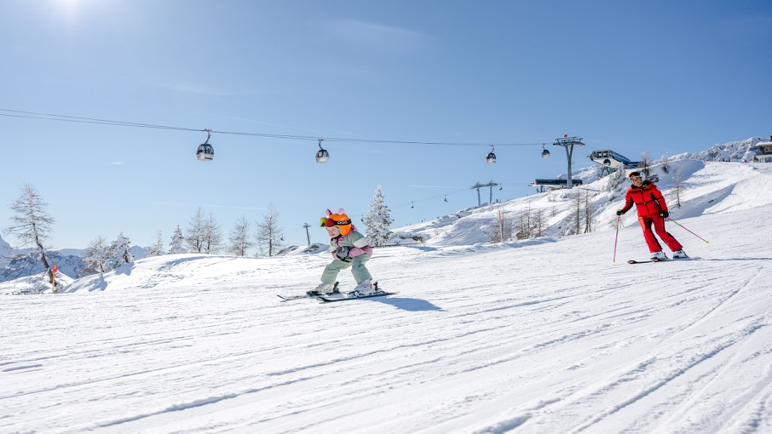
Korutánsko
Slnečná strana Álp
O 100 hodín slnečného svitu viac
než strediská na severnej strane Álp
Od 14.12. 2025 v prevádzke 33 km dlhý vlakový tunel pod horou Koralpe

Slide 3
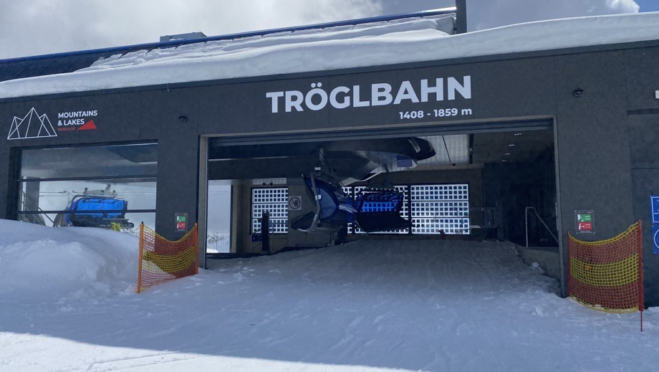

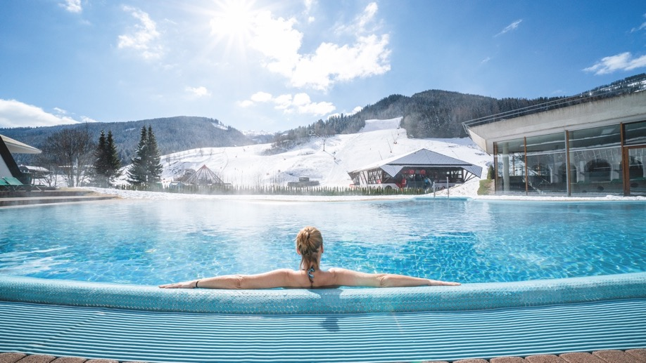
Lyžiarske strediská v Korutánsku
24 lyžiarskych stredísk
Viac ako 800 km dobre upravených zjazdoviek s istotou snehu
1 skipas – Kärntner Skipass
Platnosť skipasu od 1,5 dňa do 204 dní
Regionálne skipasy so zahrnutými službami
Investície do kvality a pohodlia
www.korutansko.com
www.kaerntner-skipass.com

Slide 4
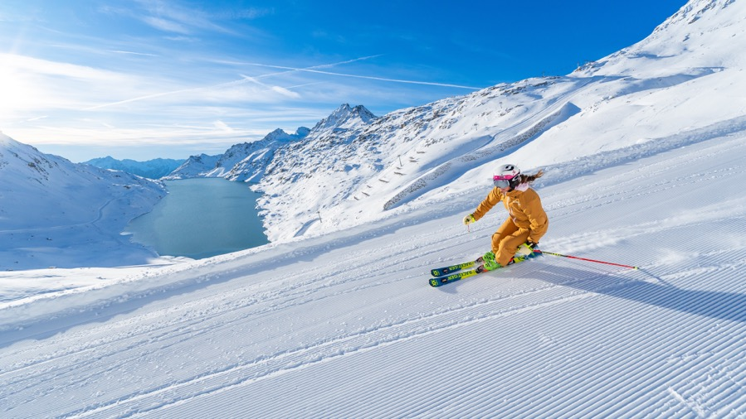
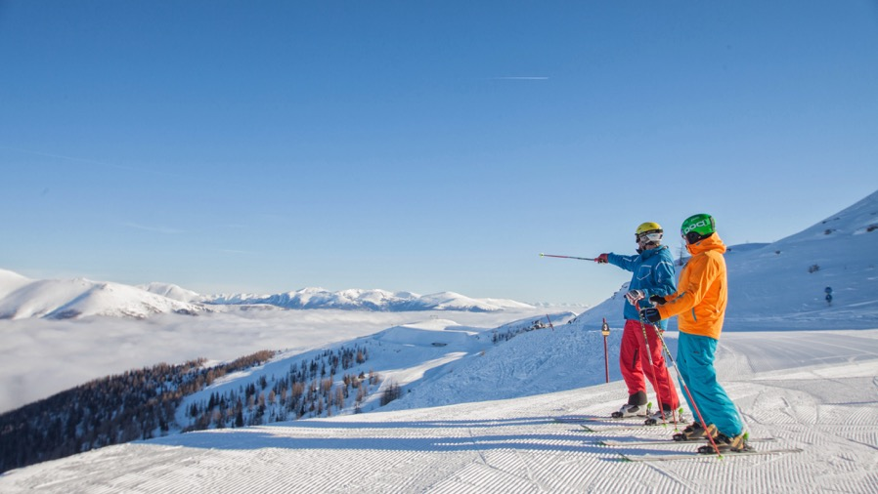
Tréningové možnosti
Lyžiarske výcviky
Skipasy pre školy
Ubytovanie pre školské skupiny
www.kaerntner-skipass.com/schulen
Ubytovanie pre lyžiarske kluby
Zoznam lyžiarskych stredísk vhodných na tréning lyžiarskych klubov
Servis na zjazdovkách

Slide 5
